Slide 1
장대현중고등학교 · 2026학년도 2학기
03-1
비교 결과로 판단하기
계산한 값을 기준과 비교해 True 또는 False가 만들어지는 과정을 확인합니다.
수업자료 3-1
Notes:
[수업 시간 구성]
0–10분 · 산술 결과와 비교 결과
10–20분 · 여섯 비교연산자와 경계값
20–30분 · 기준·단위·연산자 확인
30–40분 · 조건 흐름과 OpenCode 요청
40–45분 · 기준 변경 후 재실행
영어듣기평가 주에 한 차시만 확보되면 이 자료를 그대로 앞당겨 사용합니다.

Slide 2
정보와 디지털 문해력
03-1
계산과 판단은 결과의 종류가 다릅니다
72 + 10은 숫자를, 72 >= 60은 True 또는 False를 만듭니다.
값
72
→
기준
60
→
비교
True
비교연산은 두 값을 비교해 지금 정한 조건이 맞는지 알려 줍니다.
수업자료 3-1
02
Notes:
[대본]
72 + 10과 72 >= 60을 같은 화면에서 보여 줍니다. 하나는 숫자, 하나는 True라는 점부터 구분합니다. True는 정답이 아니라 지금 정한 조건이 맞다는 값입니다.

Slide 3
정보와 디지털 문해력
03-1
비교연산자는 경계값으로 이해합니다
> · <
>= · <=
== · !=
초과·미만
이상·이하
같다·다르다
경계값을 포함하지 않습니다.
경계값을 포함합니다.
= 저장과 == 비교를 구분합니다.
‘60점 이상’에서 정확히 60점이 True인지 물으면 기호의 차이가 보입니다.
수업자료 3-1
03
Notes:
[대본]
연산자 정의를 길게 외우게 하지 않습니다. 60점 이상에서 60이 포함되는지, 60점 초과에서 포함되지 않는지를 물어 >=와 >를 구분합니다.

Slide 4
정보와 디지털 문해력
03-1
AI가 만든 비교에서 네 가지를 찾습니다
study_minutes = 45 · goal_minutes = 60
1
2
3
4
5
대상
→
단위
→
기준
→
기호
→
예상
무엇을 비교?
둘 다 분?
누가 정했나?
>=가 맞나?
False인가?
코드가 정확해도 기준·단위·연산자가 잘못되면 판단은 틀립니다.
수업자료 3-1
04
Notes:
[대본]
코드만 보지 말고 비교 대상, 단위, 기준의 결정자, 기호, 예상 결과를 순서대로 읽습니다. AI가 문법을 맞게 작성해도 기준이 잘못되면 결과는 현실에서 틀릴 수 있습니다.

Slide 5
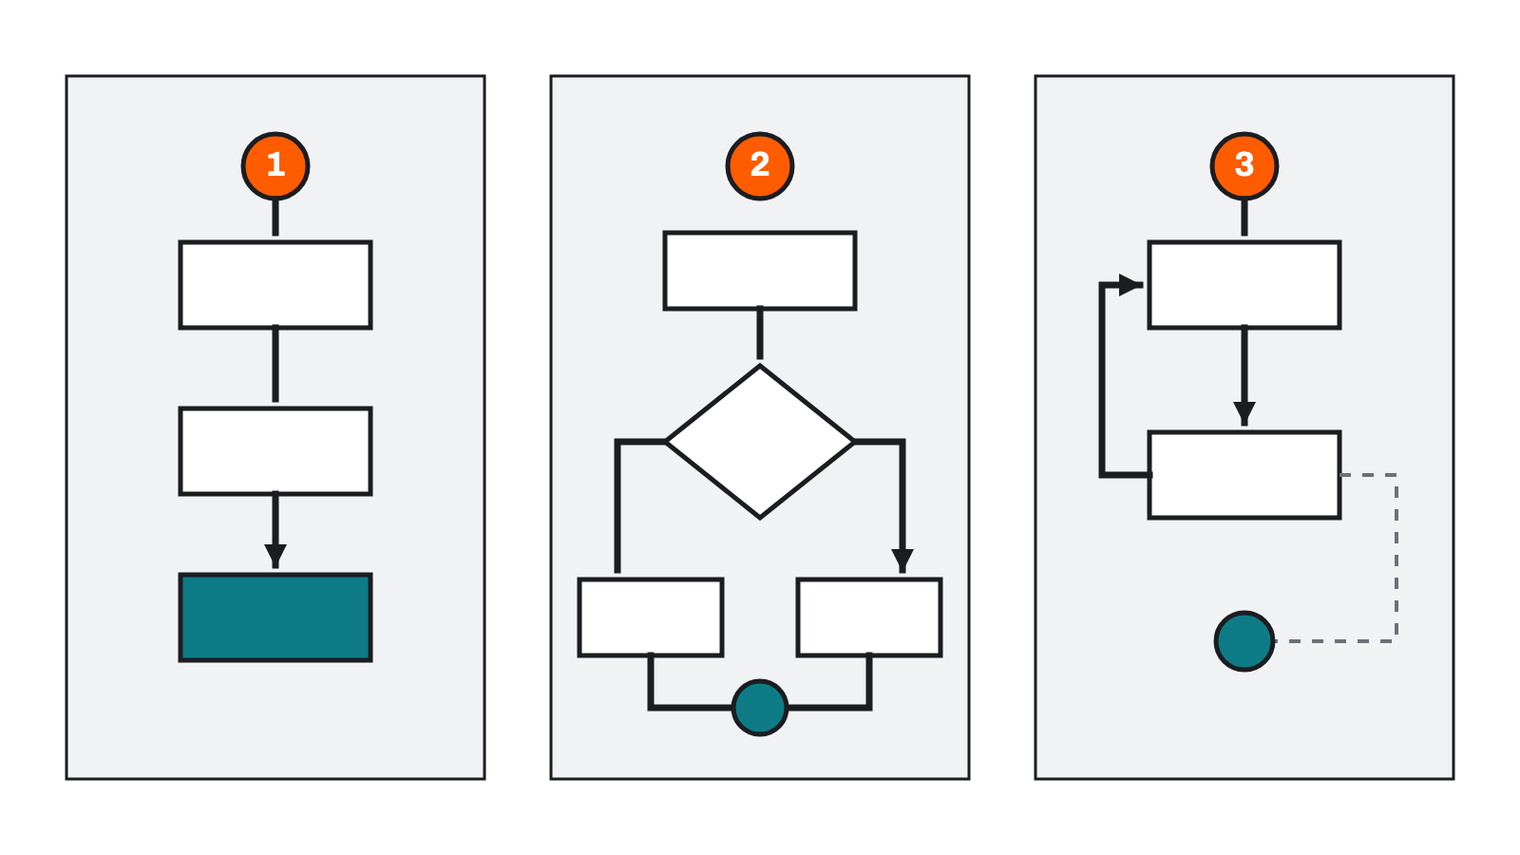
정보와 디지털 문해력
03-1
비교 결과는 다음 행동의 기준이 됩니다
조건
score >= 60
결과
True / False
True일 때 다음 행동 실행
수업자료 3-1
05
Notes:
[대본]
if 문법을 쓰게 하지는 않습니다. 비교 결과가 True일 때 다음 행동이 실행된다는 흐름만 봅니다.
[Sources]
교과서 배포 자산 · 실행 흐름 도식 · 2026-08-29 수업용 재사용

Slide 6
정보와 디지털 문해력
03-1
OpenCode 요청에서도 기준을 확인합니다
값
기준
기호
현재 27도
기준 25도
>=
비교할 현재 값을 찾습니다.
단위와 기준의 출처를 확인합니다.
‘이상’과 맞는지 확인합니다.
기준을 30으로 바꾸고 False를 예상한 뒤 실행합니다.
수업자료 3-1
06
Notes:
[대본]
현재 27도, 기준 25도, ‘이상’이라는 자연어가 >=로 옮겨졌는지 확인합니다. 그 뒤 기준을 30으로 바꿔 결과 변화를 예상합니다.

Slide 7
정보와 디지털 문해력
03-1
코드가 정확해도 기준은 틀릴 수 있습니다
비교는 True·False를 만들지만 현실의 옳음을 보증하지 않습니다
값
→
단위
→
기준
→
연산자
AI가 만든 비교도 사람이 기준을 확인
다음 차시: 외부 라이브러리 전에 프로젝트별 .venv를 준비합니다.
수업자료 3-1
07
Notes:
[마무리]
AI 활용에서 중요한 것은 True가 나왔다는 사실보다 어떤 기준으로 True가 됐는지를 설명할 수 있는가입니다.

